Slide 1
Offb Teil 14 | Kp. 7 - 9

Slide 2
Offenbarung
Kapitel: 22 | Verse: 405

Slide 4
Gerichtsabfolge erste Hälfte der Trübsalszeit

Slide 5
Einschub Kp. 7
Sieben Siegel
Sieben Posaunen
------------
--------------------- Mitte Trübsal ----------------------------------------

Slide 6
Denn der große Tag seines Zorns ist gekommen,
und wer kann bestehen?" (6,17)
Versiegelte und
Gezählte Juden
----------
144'000
Versiegelte und Ungezählte aus jeder Nation
----------
Unzählbare Volksmenge

Slide 7
Kapitel 8 | Öffnung des siebten Siegels
"Und als es das siebente Siegel öffnete, entstand ein Schweigen
im Himmel, etwa eine halbe Stunde. 2 Und ich sah die sieben Engel,
die vor Gott stehen; und es wurden ihnen sieben Posaunen
gegeben. 3 Und ein anderer Engel kam und stellte sich an den Altar,
und er hatte ein goldenes Räucherfass; und es wurde ihm viel
Räucherwerk gegeben, damit er es für die Gebete aller Heiligen
auf den goldenen Altar gab, der vor dem Thron ist. …

Slide 8
Kapitel 8 | Öffnung des siebten Siegels
"Und der Rauch des Räucherwerks stieg mit den Gebeten
der Heiligen auf aus der Hand des Engels vor Gott. 5 Und
der Engel nahm das Räucherfass und füllte es von dem Feuer
des Altars und warf es auf die Erde; und es geschahen
Donner und Stimmen und Blitze und ein Erdbeben. 6 Und
die sieben Engel, welche die sieben Posaunen hatten,
machten sich bereit, um zu posaunen." (8,1-6)

Slide 9
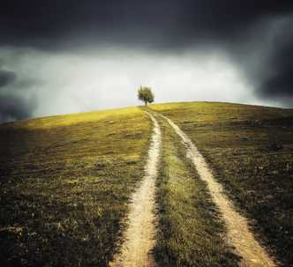
1
Die erste Posaune | Erde und Vegetation
"Und der erste posaunte: und es kam Hagel und Feuer, mit Blut
vermischt, und wurde auf die Erde geworfen. Und der dritte Teil
der Erde verbrannte, und der dritte Teil der Bäume verbrannte,
und alles grüne Gras verbrannte." (8,7)

Slide 10
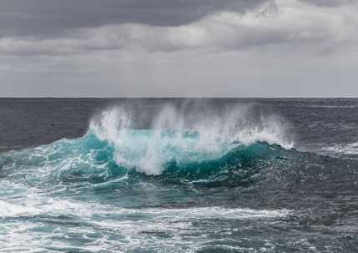
2
Die zweite Posaune | Meer (Salzwasser)
"Und der zweite Engel posaunte: Und ⟨etwas⟩ wie ein großer
feuerflammender Berg wurde ins Meer geworfen; und der dritte
Teil des Meeres wurde zu Blut. 9 Und es starb der dritte Teil der
Geschöpfe im Meer, die Leben hatten, und der dritte Teil der Schiffe
wurde zerstört." (8,8-9)

Slide 11
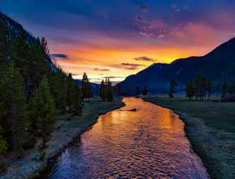
3
Die dritte Posaune | Flüsse (Süsswasser)
"Und der dritte Engel posaunte: Und es fiel vom Himmel ein großer
Stern, brennend wie eine Fackel, und er fiel auf den dritten Teil der
Ströme und auf die Wasserquellen. 11 Und der Name des Sternes
heißt »Wermut«; und der dritte Teil der Wasser wurde zu Wermut,
und viele der Menschen starben von den Wassern, weil sie bitter
gemacht waren." (8,10-11)

Slide 12
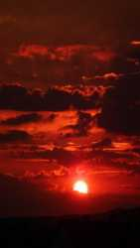
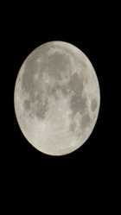
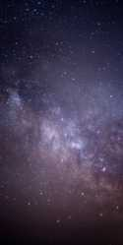
4
Die vierte Posaune |Sonne, Mond und Sterne
"Und der vierte Engel posaunte: Und es wurde geschlagen der
dritte Teil der Sonne und der dritte Teil des Mondes und der dritte
Teil der Sterne, sodass der dritte Teil von ihnen verfinstert wurde
und der Tag seinen dritten Teil kein Licht hatte und ebenso die
Nacht." (8,12)

Slide 13
Ankündigung der letzten drei Posaunen | Dreifaches Wehe
"Und ich sah: Und ich hörte einen Adler hoch oben am Himmel
fliegen und mit lauter Stimme sagen: Wehe, wehe, wehe denen,
die auf der Erde wohnen, wegen der übrigen Stimmen der
Posaune der drei Engel, die posaunen werden!" (8,13)

Slide 14
5
Die fünfte Posaune | Invasion aus dem Abgrund
"Und der fünfte Engel posaunte: Und ich sah einen Stern⟨, der⟩ vom
Himmel auf die Erde gefallen ⟨war⟩; und es wurde ihm der Schlüssel
zum Schlund des Abgrundes gegeben. 2 Und er öffnete den Schlund
des Abgrundes; und ein Rauch stieg auf aus dem Schlund wie der Rauch
eines großen Ofens, und die Sonne und die Luft wurden von dem Rauch
des Schlundes verfinstert. 3 Und aus dem Rauch kamen Heuschrecken
hervor auf die Erde, und es wurde ihnen Macht gegeben, wie die
Skorpione der Erde Macht haben." (9,1-3)

Slide 15
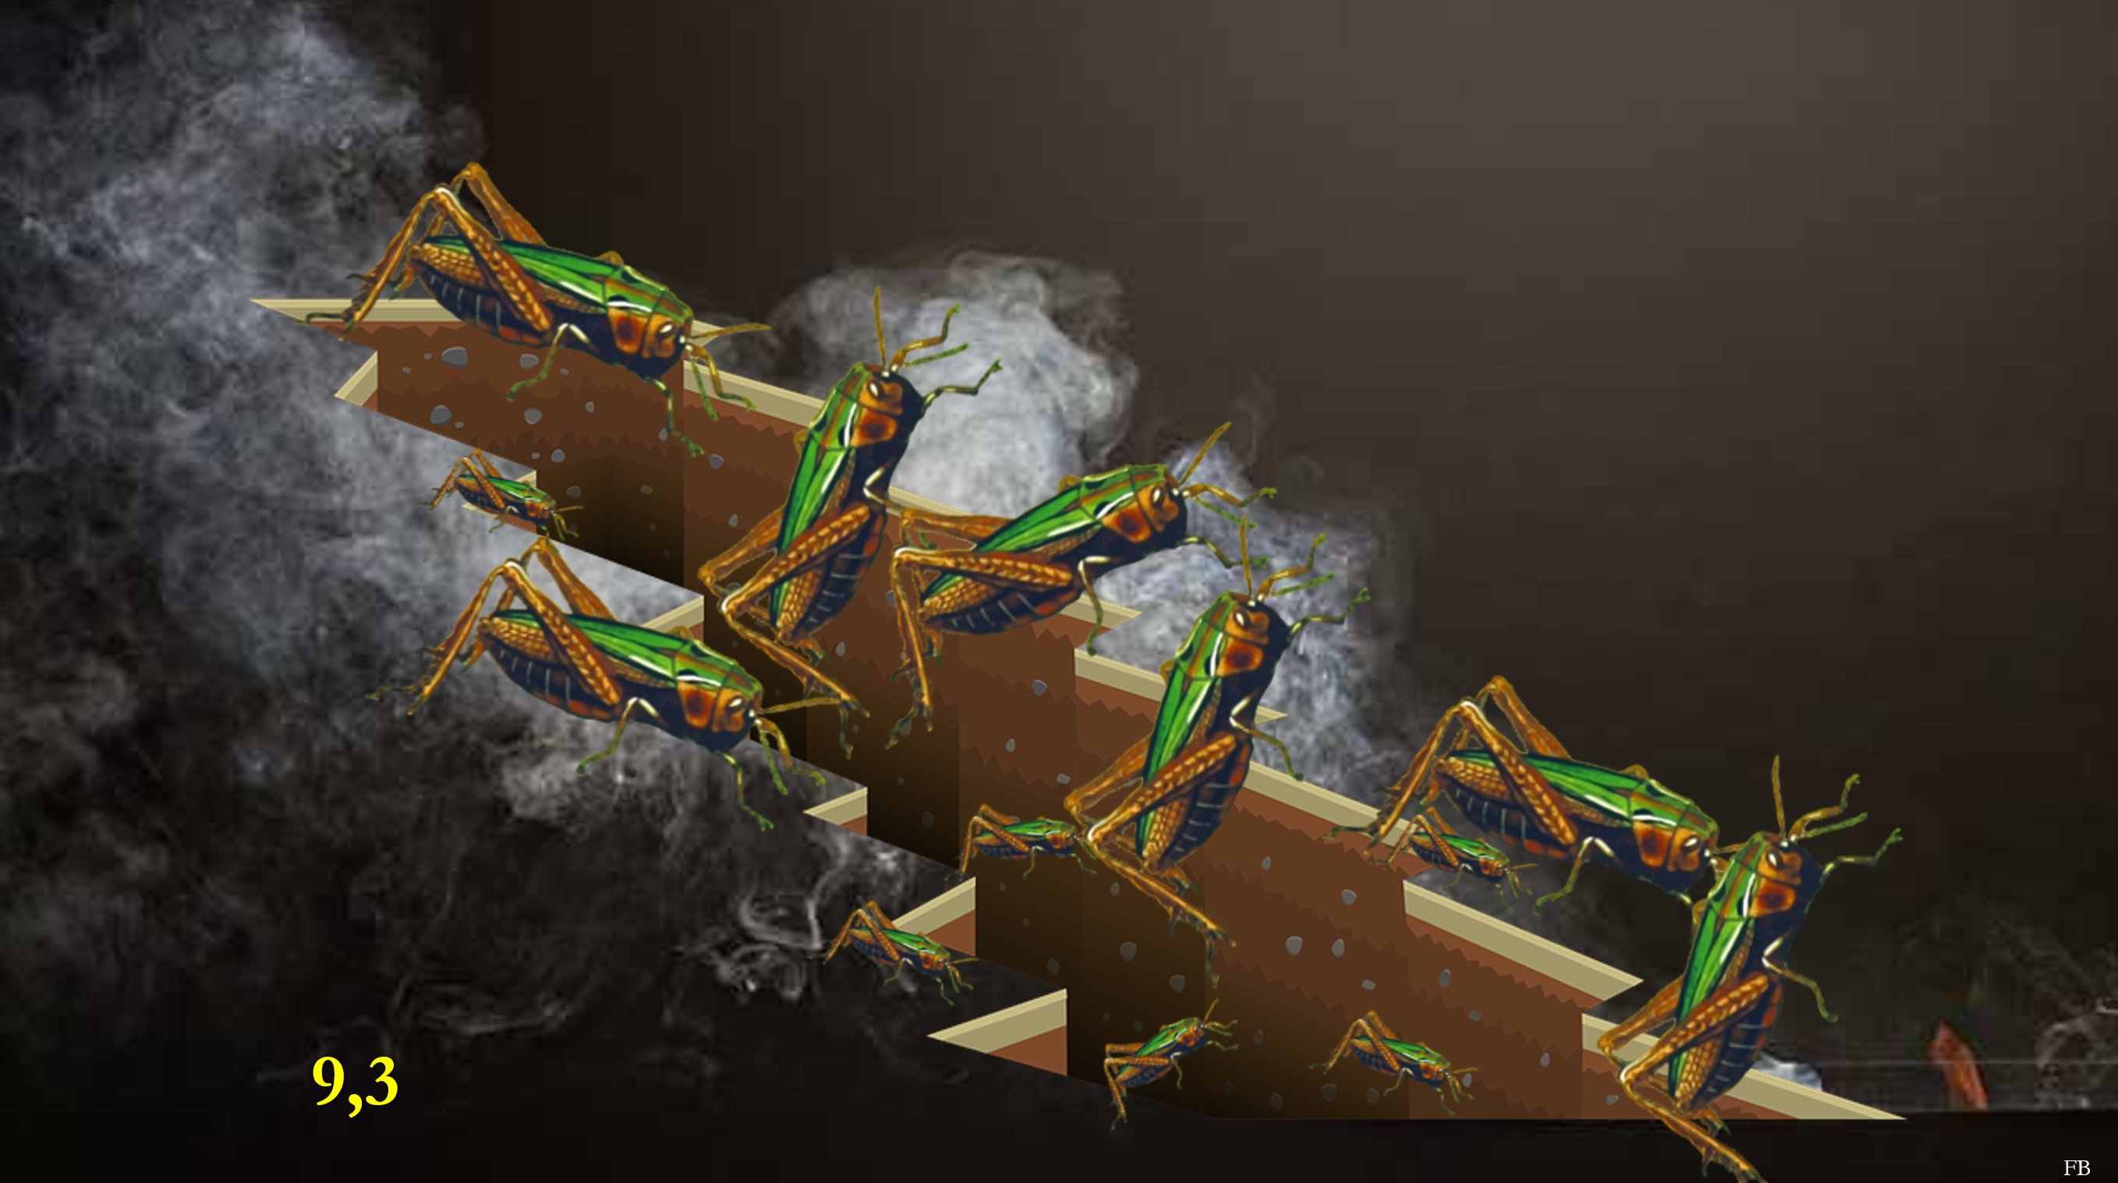
5
Die fünfte Posaune | Invasion aus dem Abgrund

Slide 16
6
Die sechste Posaune | Invasion aus dem Osten
"Und der sechste Engel posaunte: Und ich hörte eine Stimme aus
den vier Hörnern des goldenen Altars, der vor Gott ist, 14 zu dem
sechsten Engel, der die Posaune hatte, sagen: Löse die vier Engel,
die an dem großen Strom Euphrat gebunden sind. 15 Und die vier
Engel wurden losgebunden, die auf Stunde und Tag und Monat und
Jahr gerüstet waren, den dritten Teil der Menschen zu töten. 16 Und
die Zahl der Truppen zu Pferde ⟨war⟩ zweimal zehntausend mal
zehntausend; ich hörte ihre Zahl." (9,13-16)

Slide 17
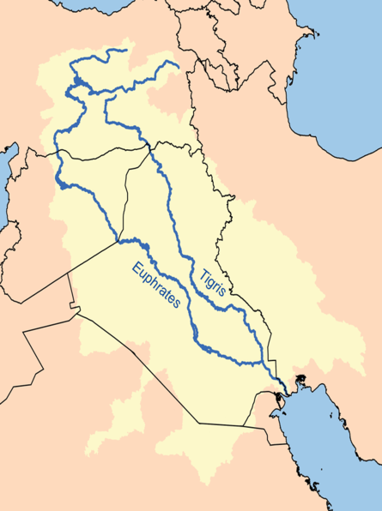
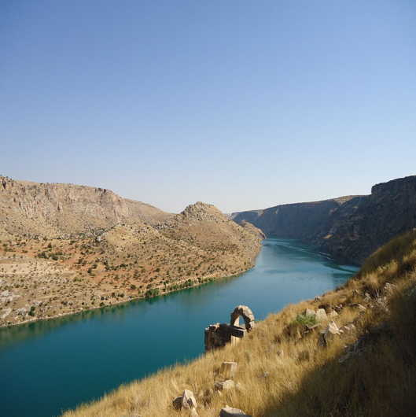
6
Die sechste Posaune | Invasion aus dem Osten

Slide 18
6
Die sechste Posaune | Invasion aus dem Osten
"Und der sechste Engel posaunte: Und ich hörte eine Stimme aus
den vier Hörnern des goldenen Altars, der vor Gott ist, 14 zu dem
sechsten Engel, der die Posaune hatte, sagen: Löse die vier Engel,
die an dem großen Strom Euphrat gebunden sind. 15 Und die vier
Engel wurden losgebunden, die auf Stunde und Tag und Monat und
Jahr gerüstet waren, den dritten Teil der Menschen zu töten. 16 Und
die Zahl der Truppen zu Pferde ⟨war⟩ zweimal zehntausend mal
zehntausend; ich hörte ihre Zahl." (9,13-16)

Slide 19
Offb Teil 14 | Kp. 7 - 9

